Slide 1
Стилі рок - музики

Slide 2
Що таке рок?
Рок - це, насамперед, образна характеристика музики - це музичний твір, у якому є присутнім біт, а також 1-ша і 3-тя бітові долі. Можна додати, що, як правило інструментарій року - електричний, але це не обов'язкова умова: рок може бути й акустичним, і синтезованим і навіть чисто вокальним, усе визначають уже згадувані бітові долі. Якщо ж говорити людською мовою, то рок - це насамперед внутрішній протест художника проти якогось одного, декількох або усіх відразу компонентів буття

Slide 3
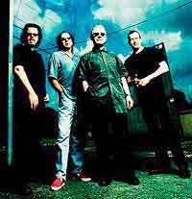
Art-rock (арт-рок)
Арт-рок (art-rock - від англ. art - мистецтво)- сплав елементів рока, академічної музики ("класичної" і сучасної) і джазу, а також різних національних музичних культур.
Один з найвідоміших гуртів, що працював у стилі
арт-року - King Crimson

Slide 4
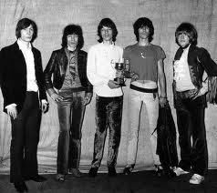
Blues (блюз)
В основі практично будь-якої композиції рок-музики лежить видозмінений, трансформований до невпізнанності, але все-таки блюз, породжений чорношкірими жителями Америки у середині позаминулого століття. Це життєстверджуюча музика, породжена з щиросердечного болю.
Всесвітньо відомі The Rolling Stones
також викостовували
елементи блюзу в своїй
творчості

Slide 5
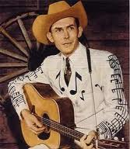
Соuntrу (кантрі)
Кантрі, або стосовно до популярної музики кантрі-рок - це музика американської глибинки. Сліди кантрі простежуються в першій хвилі британських переселенців, що у свою чергу, запозичили основи цієї музики в кельтів. Струнні інструменти, обов'язково скрипка-фіддл і речетатив на тему краси рідної землі, особистої мужності і нерозділеної любові - такий був інструментарій і набір тим класичної кантрі музики.
Хенк Уільямс - один із
основоположників сучасногго
класичного кантрі

Slide 6
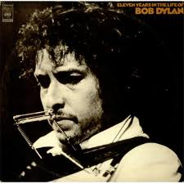
Folk rock (фолк-рок)
Народна (folk) музика, що вдосконалювалася творчими зусиллями багатьох поколінь людей, досягає часом високого ступеня художньої зрілості. Багатствами народної музики просочена не тільки творчість великих композиторів-класиків, але її елементи в тім або іншому ступені присутні в будь-яких жанрах естради або професійної музичної діяльності.
Боб Ділан - кумир американців,
людина, що стояла біля витоків
американського фолк-року

Slide 7
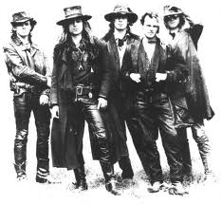
Gothic-rock (готичний рок)
Час появи - початок 80-тих. Самі групи уже визнавали, що вони готи й у такий спосіб почали формувати готику-сцену, але ще не знали, що саме в їхній творчості називають готикою
Один із засновників
жанру - гурт Fields of The
Nephilim

Slide 8
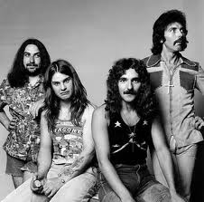
Hard rock (хард-рок)
Дослівно: твердий або важкий рок. Поняття настільки всеосяжне, що багато хто не бачать різниці між власне музикою і цим, одним з її найбільш масових і популярних відгалужень
Black Sabbath - гурт,
що блищав винятковим
композиторським талантом і
виконавською майстерністю

Slide 9
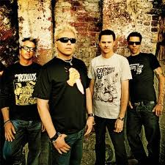
Punk rock (панк-рок)
Корені панк-року простежуються з першої половини шістдесятих, коли американські гаражні групи спробували дати відсіч "британському вторгненню", - це була агресивна динамічна музика, але грали її аматори
Сучасний панк-роковий
гурт - The Offpring

Slide 10
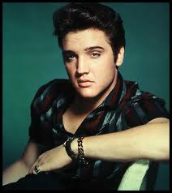
Rоск'n'rоll (рок-н-рол)
Із середини 70-х років слово "рок-н-рол", практично підмінює поняття "рок" і містить у собі практично весь спектр музичних стилів, від психоделії і панка-року до хард-енд-хеві, індастріал і модерну. Характеризуючийся самостійною вираженою ритмічною фігурою
Легенда світового рок-
н-ролу, найпопулярніший
співак усіх часів – Елвіс
Преслі

Slide 11
Дякую за увагу!

Slide 12
КІНЕЦЬ

